Slide 1
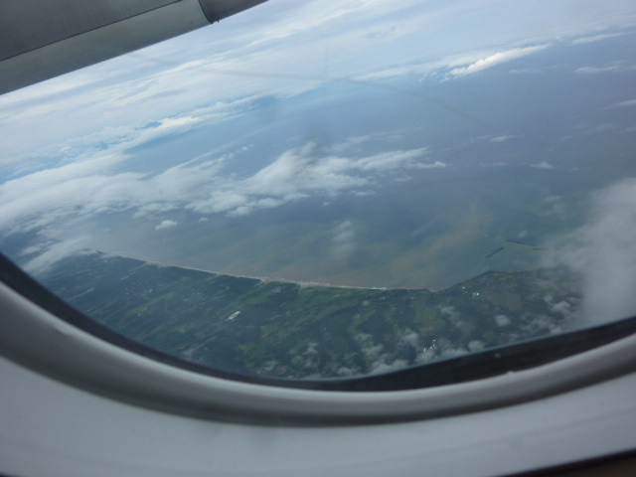
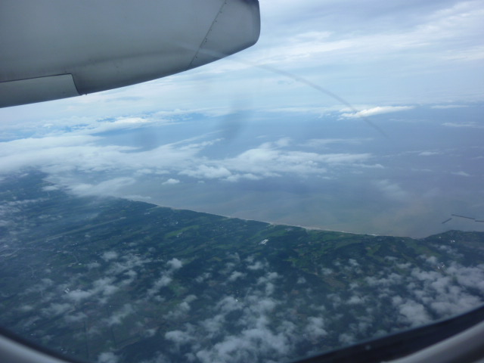
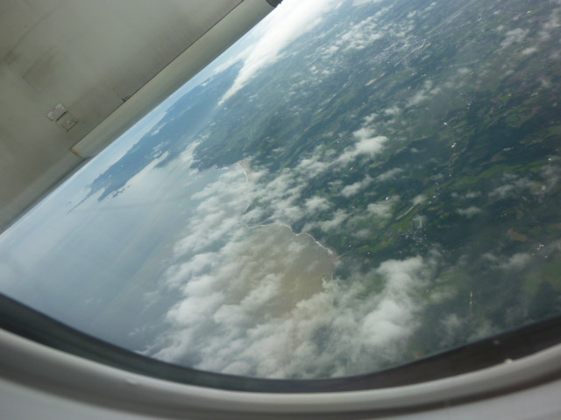
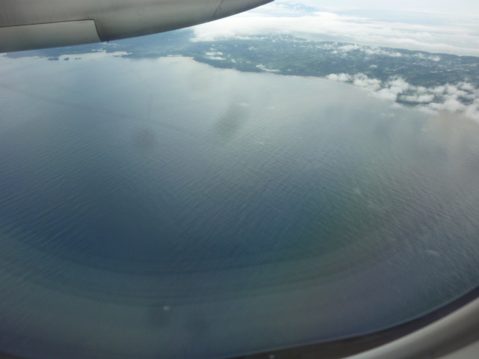
2015_7_3 空路より種子島入り。上空より種子島沿岸域を撮影した。
連日の降雨により赤土まじりの雨水が海面に流入し、沿岸域の多くの箇所にて
海水面が黄土色に着色していた。

Slide 2
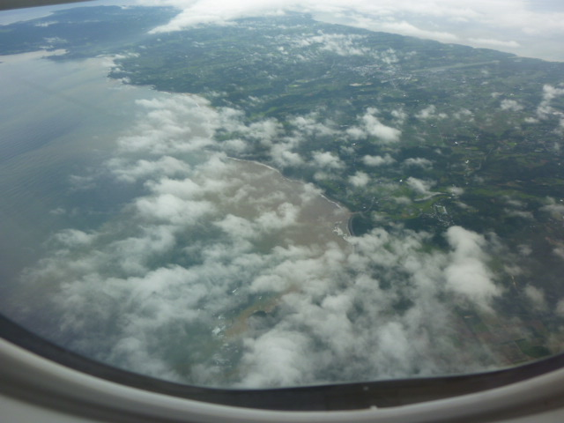
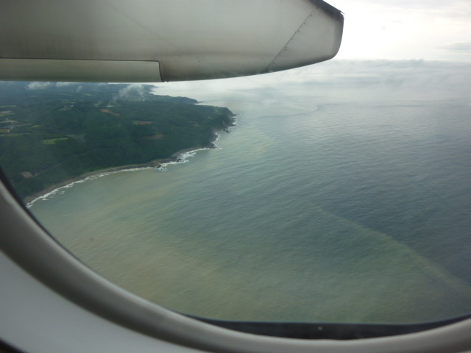
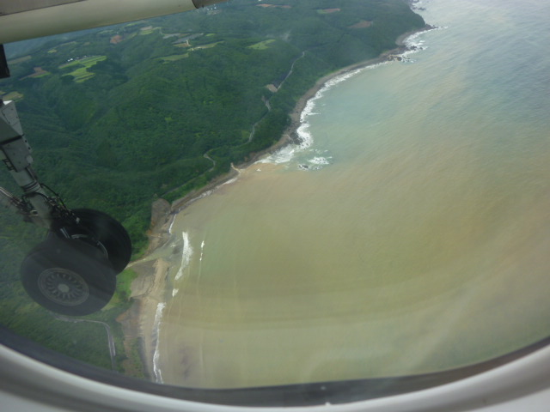
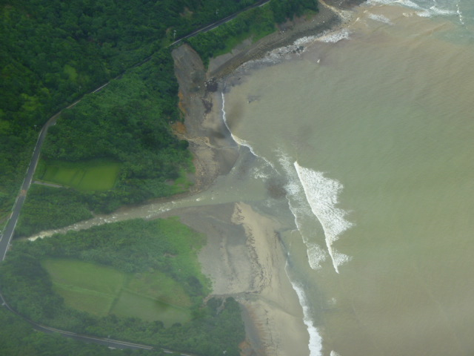

Slide 3
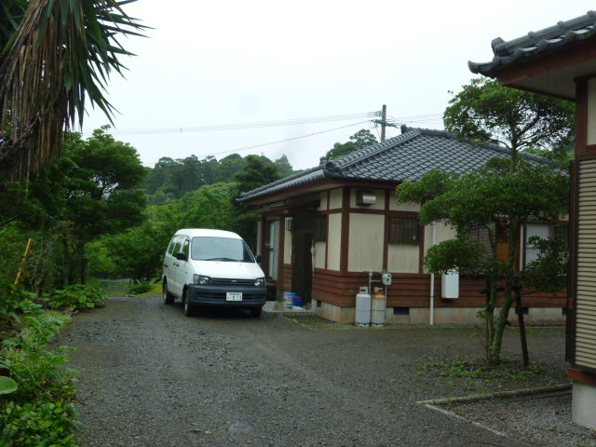
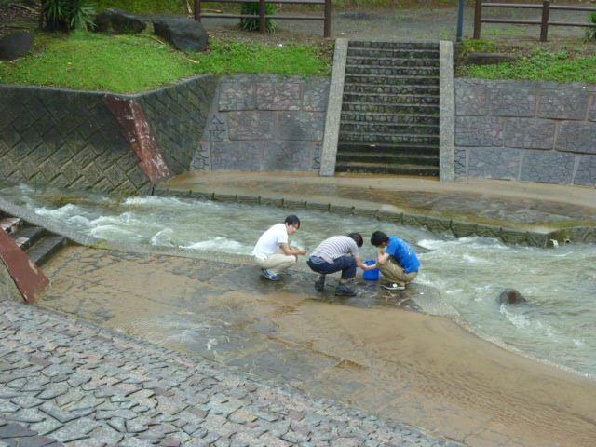
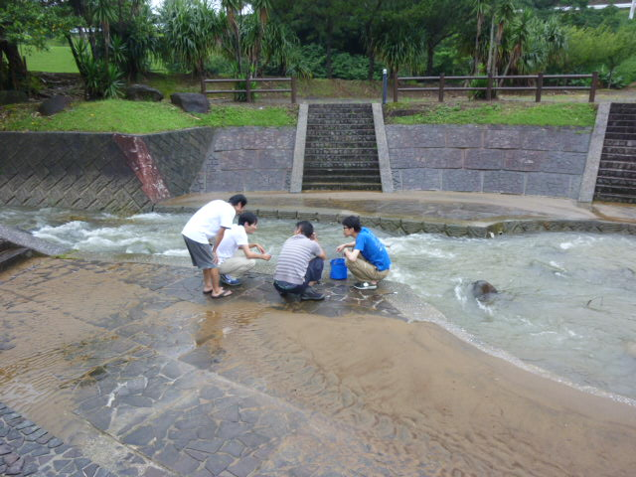
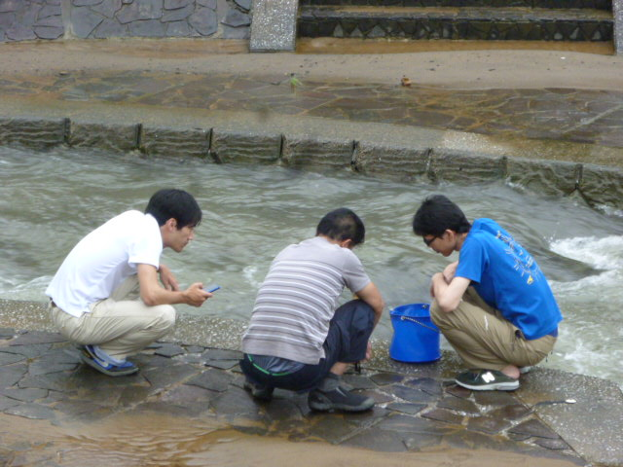
2015_7_3 なかたねの里にて

Slide 4
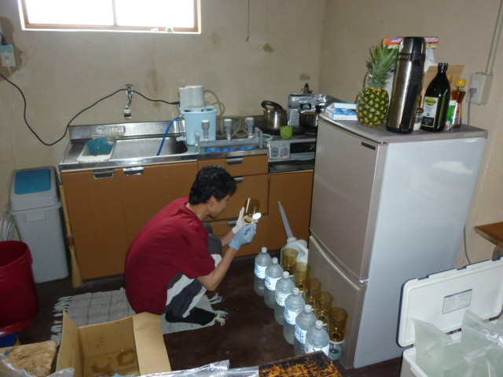
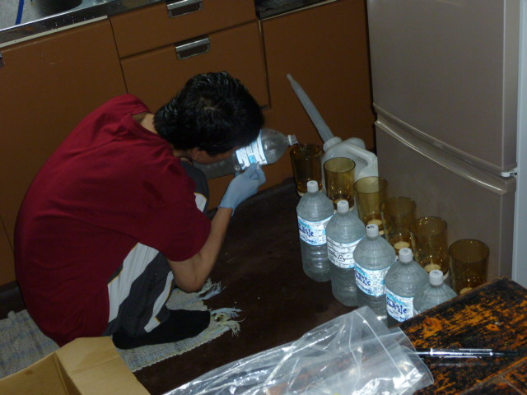
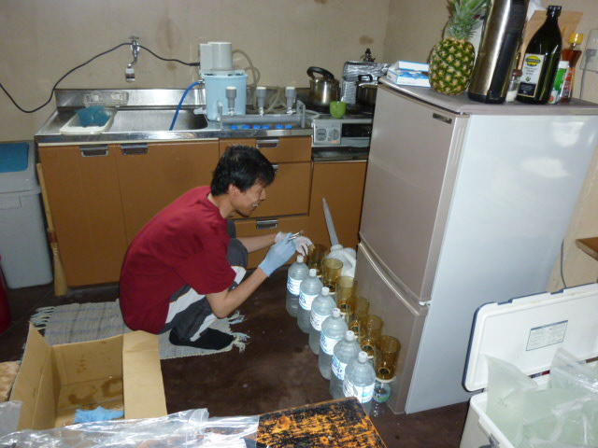
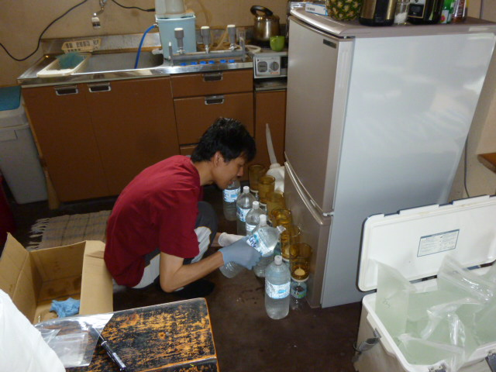
2015_7_4 Narai 離れにて

Slide 5
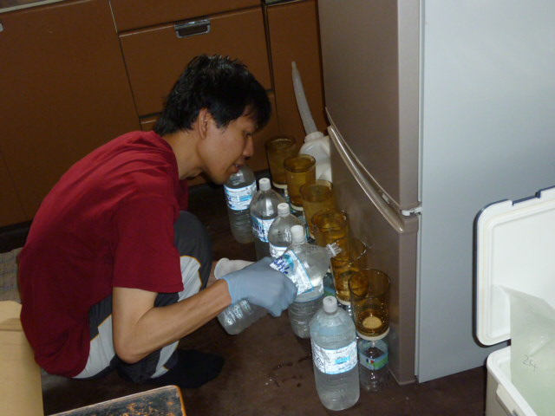
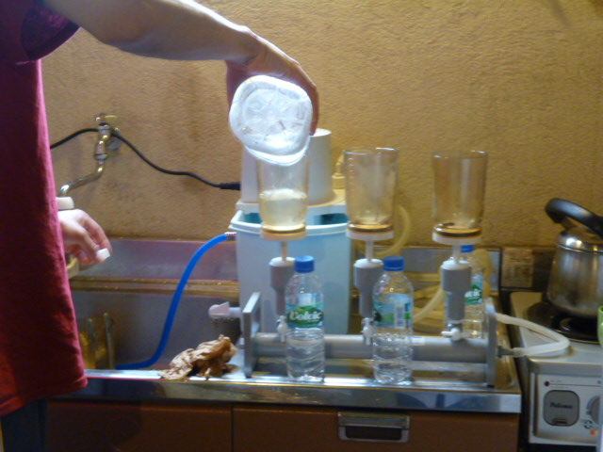
2015_7_4 Narai 離れにて

Slide 6
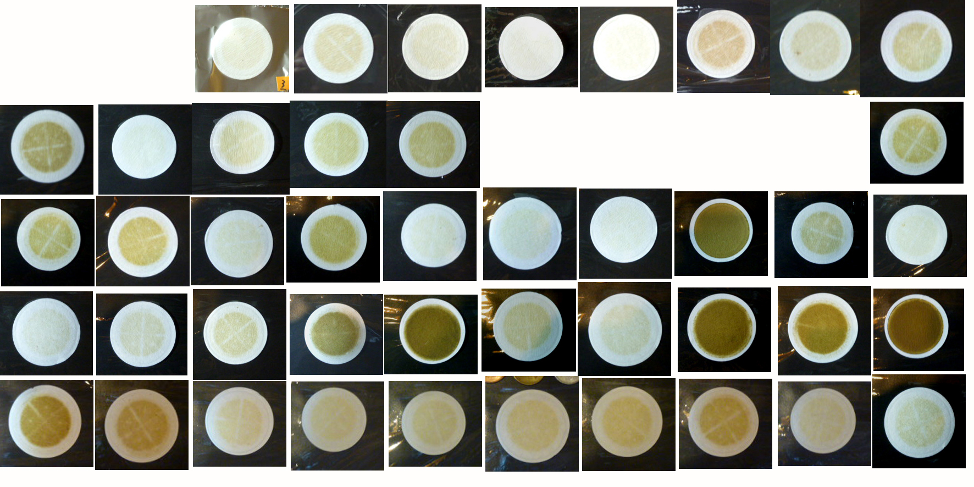
2015_7_4 採水した海水 1L をろ過したガラスフィルター（0.7 um）
1
2
3
4
5
6
7
8
9
10
11
12
13
14
15
16
17
18
19
20
21
22
23
24
25
26
27
28
29
30
31
32
33
34
35
36
37
38
39
40
41
42
43
44
45
46
47
48
49
50

Slide 7
ppm
Sample number
カリウム濃度と硝酸イオン濃度には明瞭な相関関係があった。カリウム濃度が低いということは、長期の降雨に起因する大量の雨水が海面に流入していることを強く示唆する。
カリウム濃度が低い測定地点において硝酸イオン濃度も低いということは、測定されている硝酸イオンが雨水の流入によるものではなく、カリウムと同様に定常的に海水に含まれている成分であることを強く示唆する。
通常の海水のカリウムイオン濃度 10 mM = 390 ppm
理科年表によると、太平洋表層の No3- 濃度は 5nM である。今回の測定では 7 x 10^7 の濃度の NO3- が測定されており、正確な NO3- 測定を実施できていない可能性が高い。

Slide 8
1
2
3
4
5
6
7
8
9
10
11
12
13
14
15
16
17
18
19
20
21
22
23
24
25
26
27
28
29
30
31
32
33
34
35
36
37
38
39
40
カリウム濃度が低く、雨水の流入が疑われるサンプル
41
42
43
44
45
46
47
48
49
50
１４、１５，１６，１７
２４
２８
ppm
３４，３５
３８
Sample number
４０以外はフィルターの着色が顕著であるサンプルではカリウム濃度が低く、雨水の流入が示唆された。よって、フィルターの着色は雨水によって流出した赤土である可能性がもっとも高いものと考えられる。

Slide 9
測定順とカリウム濃度（ppm）の関連
カリウム濃度（ppm）
サンプルの測定順
測定の順に測定値を並べたが、特段の傾向（測定値が高くなる、低くなる）は認められなかった。測定に問題があったとは認められなかった。
Sample number
サンプルの測定順
測定の順にサンプル番号を並べたが特段の傾向は認められず、ランダムに測定が行われたことが示された。

Slide 10
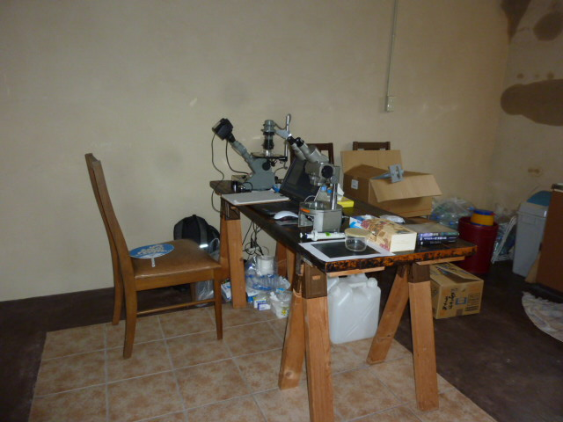
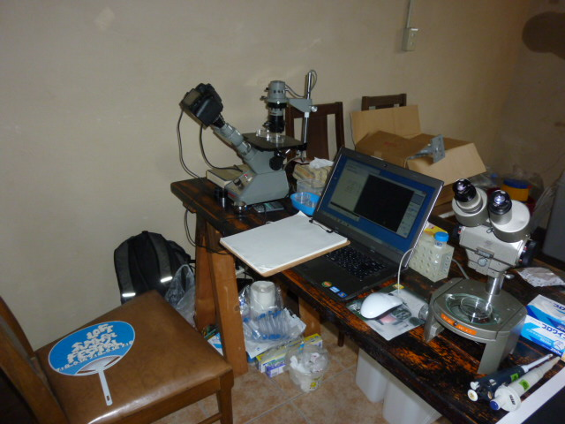
2015_7_4 Narai 離れにて

